Slide 1
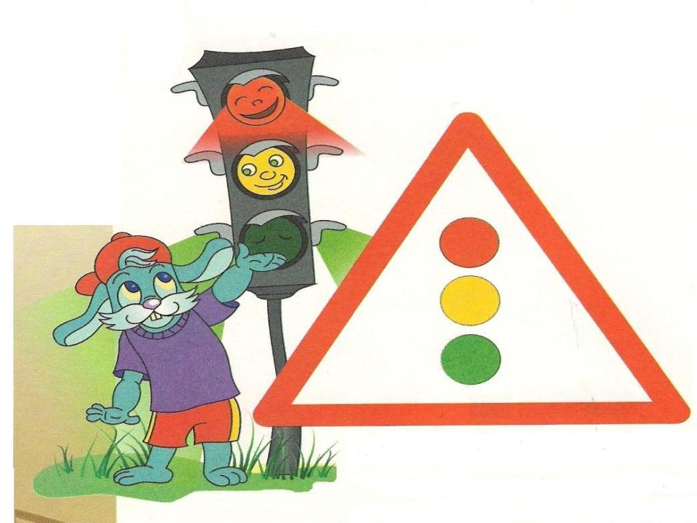
Юлларыгыз һәрчак имин булсын

Slide 2
Нәни дустым! Без, иртәнге йокыбыздан торып урамга чыгу белән, юл хәрәкәтенә катнашып китәбез. Ә урамда транспорт чараларының тыз да быз чабуына күз иярми. Машиналарларның төрләре, җәяүлеләрнең һәм пассажирларның саны елдан – ел арта, юл хәрәкәте көчәйгәннән көчәя. Юл транспорт һәлакәтләре (ЮТҺ) турында да ишетеп, күреп торабыз. Алар нәтиҗәсендә кешеләр һәлак була яисә җәрәхәтләнә, юл корылмалары җимерелә. Юл хәрәкә кагыдәләрен төгәл үтәсәң , игътибарлы һәм сак булсаң аянычлы хәлләргә юлыкаска да мөмкин. Моның өчен иң беренче чиратта юл хәрәкәте билгеләрен һәм кагыйдәләрен белергә кирәк.

Slide 4
Курыкмыйча, саклык белән юл аркылы чыгарга; урада дөрес юл сайларга; трамвай, троллейбус яисә автобуска ничек утырырга, анда үзеңне ничек тотарга кирәклеге турында сөйләшербез. Әле син, үскәч, бәлки, үзеңдә матур машина алырсың. Аны йөртер һәм бәлагә юлыкмас өчен дә юл хәрәкәте кагыйдәләрен белергә, үзеңне киләчәк тормышка хәзердән үк әзерләргә кирәк. Әлеге кагыйдәләрнең иң гадиләрен генә истә калдырыйк!!!

Slide 5
Машина йөри торган юлда яки юл кырыеда беркайчанда уйнама;

Slide 6
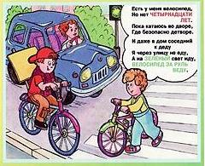
Велосипед белән машина юлына чыкма

Slide 7
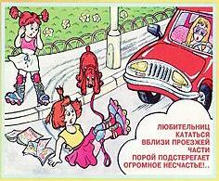
Урамны теләсә нинди урыннан аркылы чыкма!!!

Slide 8
Төркем белән барганда:
Җәяүлеләр өчен булган кагыйдәләрнең барсында үтәгез;
Өлкән озатучыларыгыз булсын
Юл хәрәкәтте кагыйдәләре махсус тамгалар – юл хәрәкәте билгеләре белән күрсәтелә. Алар бик күп без аларны ел буена өйрәнеп танышып китәрбез;

Slide 9
Балалар

Slide 10
Җәяүлеләр хәрәкәте тыела

Slide 11
Велосипедларда йөрү тыела

Slide 12
Җәяүлеләр юлы

Slide 13
Велосипед юлы

Slide 14
Җәяүлеләренең юлны аркылы чыгу урыны

Slide 15
Автомобиль юлы

Slide 16
Автобус яки трамвай тукталышы

Slide 17
Торак зона

Slide 18
Туклану пункты

